Slide 1
导师讨论版 · 课题进展与路线拍板
量子光驱动 · 双层 AFM-CrI₃
从可信磁性 HHG 模型，到可审计的量子输出统计
本次汇报的中心任务
M88-c20
冻结经典磁性 HHG 的生产模型与适用阶数；
把 BSV 平均谱（R1）和真正量子输出统计（R2）分开；
在写 QRT/QFI 生产代码前，先通过开放系统与 input-output 方法闸门。
H1-H9 / Jₒ H2-H8
full112
高阶与绝对基准
2026-07-27
Notes:
开场只说清楚两件事：经典数值链已可生产，但量子优势还没有被证明。
[Sources]
- C:/Users/26507/Documents/New_SBEs/Quantum-light/docs/00_当前状态/课题整体进展报告_理论与文献审校_20260727.md
- C:/Users/26507/Documents/New_SBEs/Quantum-light/docs/09_少带模型/P2_k60_验收报告_20260721.md
[/Sources]

Slide 2
总图 · 研究分层
03
L0-L3：把“平均谱增强”和“严格量子优势”分开
L3
L2
L1
严格量子优势
L0
输出光量子统计
量子输入平均谱
经典磁性 HHG
›
等资源经典基准、QFI、矩问题
›
Cconn → 模式投影 → g²/压缩
›
对输入强度/相空间分布加权
SBE、N-宇称、模型与 k 网格
长期目标
方法定义中
旧 pilot；待重跑
已收口
当前策略：先把 L0 变成可靠论文结果；L1 可并行复核；L2 先过方法闸门；L3 暂不宣称已实现。
Notes:
这张图是全片导航。后面每一页都对应其中一层。
[Sources]
[/Sources]

Slide 3
世界坐标 · 已有工作与本课题增量
04
文献已经回答了什么；我们还必须回答什么
已有工作
已经建立
留下的空白
Liu 2022 / Sun 2019
CrI₃ 经典 HHG、AFM SHG 与磁序读出
缺量子输入与输出统计
Gorlach 2023 / Rasputnyi 2024
量子输入可改变 plateau/cutoff；BSV 实验增强
主要是输入统计对平均谱
Theidel 2024 / Stammer 2024
固体 HHG 的 g²、压缩和模间关联
未结合 AFM N-宇称
González-Monge & Feist 2025
realistic free-space 平均谱可由半经典平均高度复现
严格优势必须跨过的反例
本课题增量 = 可信 AFM-CrI₃ 模型 + N-宇称复响应 + 可审计的量子输出与经典基准。
Notes:
强调：不是首次做 CrI3 HHG，也不能把平均谱增强直接称为量子优势。
[Sources]
- https://doi.org/10.1209/0295-5075/ac9c26
- https://doi.org/10.1038/s41586-019-1445-3
- https://doi.org/10.1038/s41567-023-02127-y
- https://doi.org/10.1038/s41567-024-02659-x
- https://doi.org/10.1103/PRXQuantum.5.040319
- https://doi.org/10.1103/PhysRevLett.132.143603
- https://arxiv.org/abs/2512.06602
[/Sources]

Slide 4
验证链 · AFM ±N
08
H2 异常已经追溯到 DFT/Wannier 配对，而非 SBE 传播
复电流分解
独立 −N TB
严格 P 共轭 TB
Jₑ = [J(+N)+J(−N)]/2
Jₒ = [J(+N)−J(−N)]/2
奇次谐波进入 Jₑ；偶次磁性谐波进入 Jₒ。
SCF 总能与 Eₙ(k) 不严格匹配
H2 forbidden/allowed ≈ 13.1
结论：不是严格 P 共轭对。
逐算符构造 −N
H2 leakage ≈ 0.32
改善约 41×
H1/H3/H5 禁戒通道降到数值地板。
›
›
≈10⁻¹⁹
41×
PASS
两套 TB 的 |J(0)|
H2 通道改善
选择定则闭环
Notes:
残余 H2 leakage 很小但不应称为严格零；它受 k 网格、时间窗和极弱信号数值地板影响。
[Sources]
- C:/Users/26507/Documents/New_SBEs/Quantum-light/docs/AFM_Neel_Pconjugate选择定则结果_20260602.md
- C:/Users/26507/Documents/New_SBEs/Quantum-light/docs/AFM_Neel_Pconjugate构造完成_20260602.md
[/Sources]

Slide 5
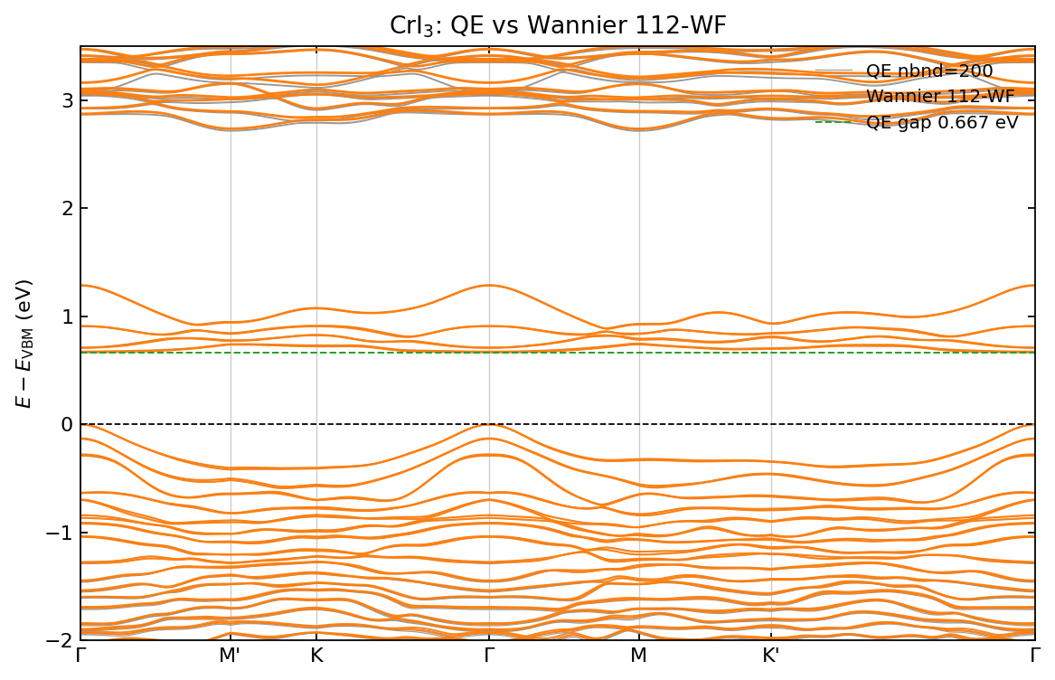
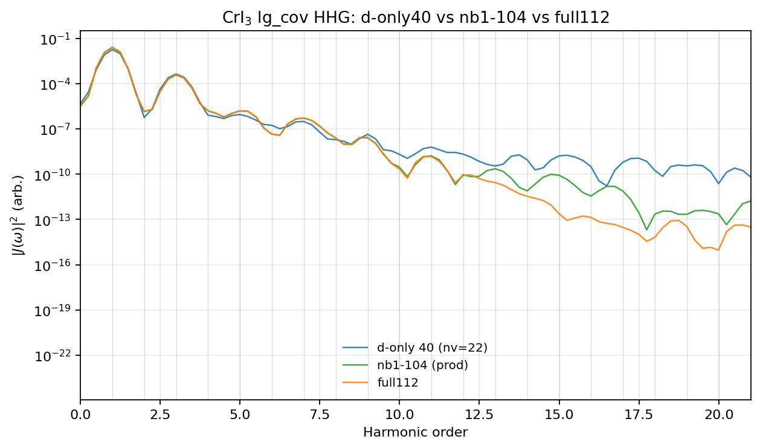

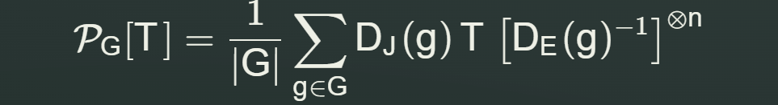
母模型 · full112
09
能带拟合是必要条件，但不是光学与磁性响应的充分条件
full112：QE 200-band 与 Wannier 近带隙对照
反例：d-only/裸截断不能复现光学响应
化学完备性
方法结论
full112 = 4Cr×5d + 12I×3p，再乘 spinor；84 占据 + 28 空带。
少带模型必须同时验证 H、J、偶极/联络和相位；不能只验证 Eₙ(k)。
Notes:
full112 是母模型，不意味着所有生产轨迹都必须 112 带；它提供不可随意移动的参照系。
[Sources]
- C:/Users/26507/Documents/New_SBEs/Quantum-light/docs/08_QE与Wannier/figures/CrI3_qe200_vs_full112_overlay_near_gap.png
- C:/Users/26507/Documents/New_SBEs/Quantum-light/docs/08_QE与Wannier/figures/CrI3_HHG_donly40_vs_nb104_vs_112.png
[/Sources]

Slide 6




模型优化 · 不是裸截断
10
三套化学子空间各有任务；只有 M88 进入生产候选
full112
Cr-d + 全部 I-p
M88
Cr-d + 全部 I-px/py
112 WF / 84 occ
88 WF / 58 occ
母模型；高阶与绝对基准
磁性 HHG 生产 parent
M52
Cr-d + 6 个界面 I-pz
M64
Cr-d + 全部 I-pz
52 WF / 24 occ
64 WF / 36 occ
界面机制与 strict-30 候选
位置矩阵/高阶异常；停止生产
核心原则：减少维数必须保留主导配体杂化和有效光学算符；生产模型与机制模型可以不同。
Notes:
M88/M52 是重新 Wannier 化得到的化学子空间模型；不要把它们与 full112 后对角化裸截断混为一谈。
[Sources]
- C:/Users/26507/Documents/New_SBEs/Quantum-light/docs/09_少带模型/场外调整后执行计划与回执_P0-P3_20260719.md
[/Sources]

Slide 7


PART 2
2
生产模型选型
验收对象是复电流与 N-宇称通道，不只是“谱线看起来像”。
Notes:
下面给出 P0 复响应和 P2 k60 验收。
[Sources]
[/Sources]

Slide 8

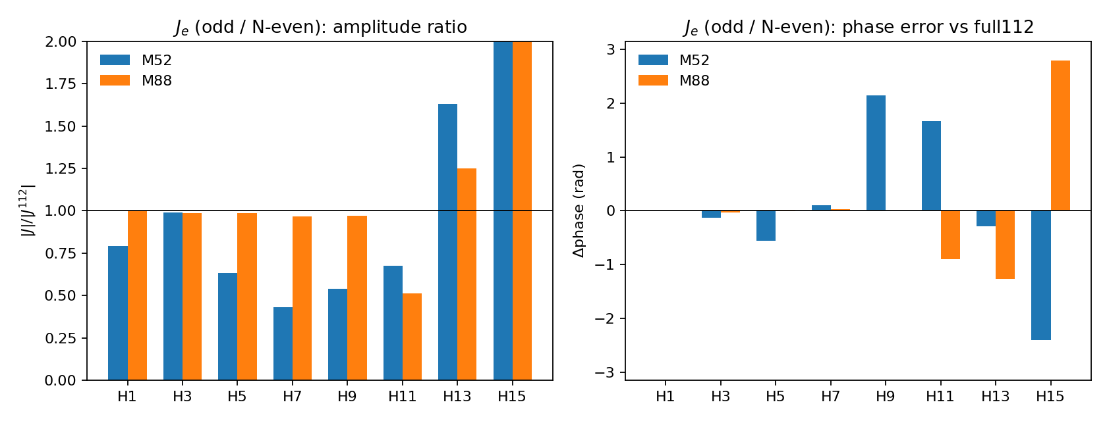
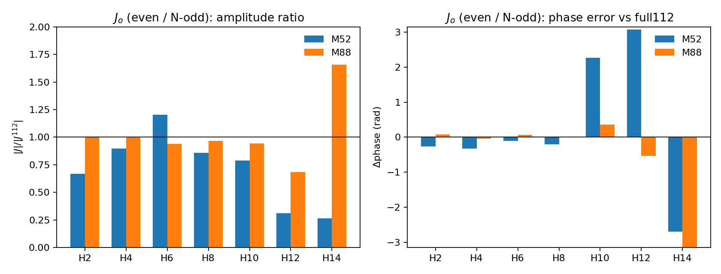


P0 · 复振幅与相位
12
M88 在目标低阶紧贴 full112；M52 适合解释机制，不适合绝对生产
Jₑ：奇次 / N-偶通道的幅值比与相位误差
Jₒ：偶次 / N-奇通道的幅值比与相位误差
读图结论
M88：H1-H9 和 Jₒ(H2-H8) 保留幅值与相位；H11+ 开始失去保证。
M52：低阶机制可读，但幅值系统偏小。
Notes:
相位误差只在幅值高于数值地板时有意义。P0 统一使用相同 Hann window 和 Fourier 约定。
[Sources]
- C:/Users/26507/Documents/New_SBEs/Quantum-light/results/magnetic_hhg_P0_JeJo_complex_20260719
[/Sources]

Slide 9

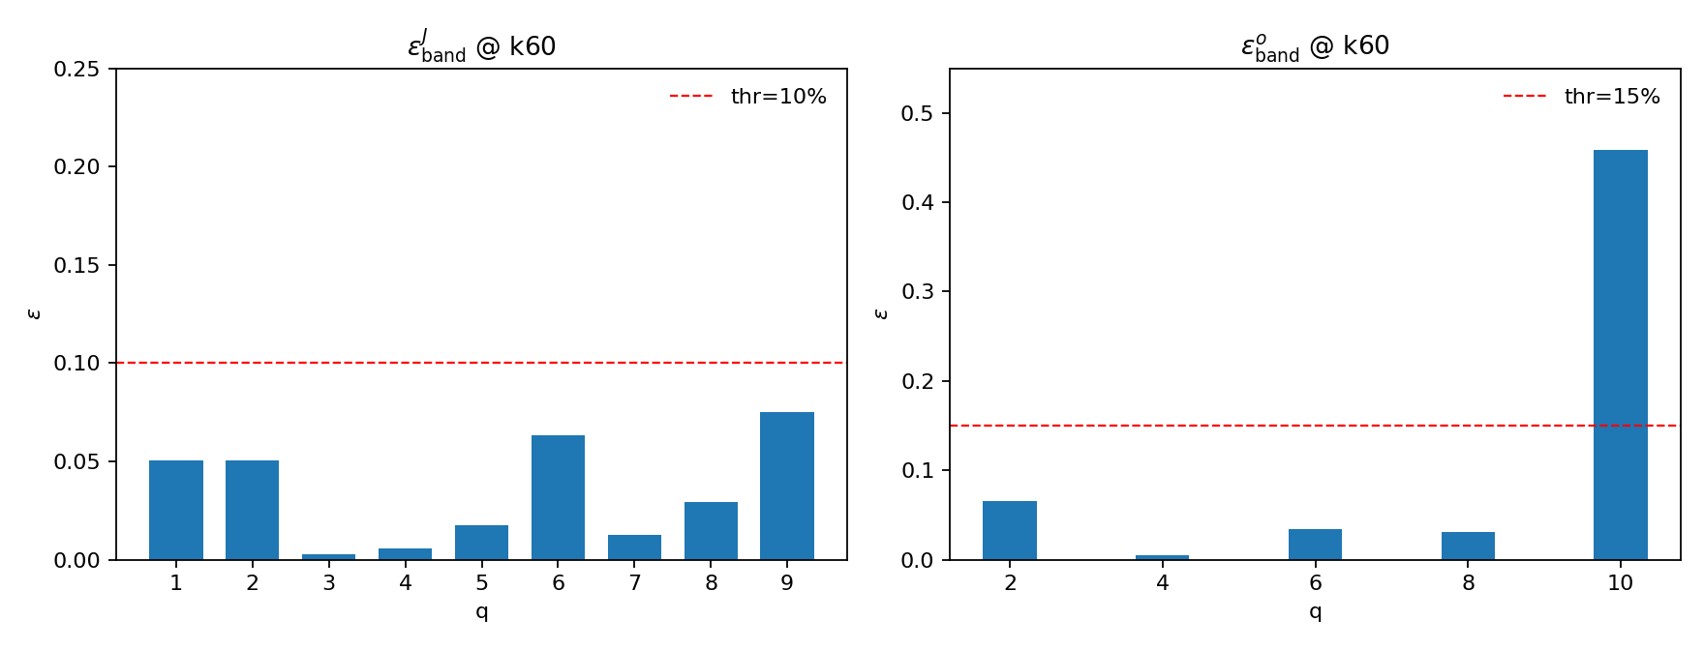
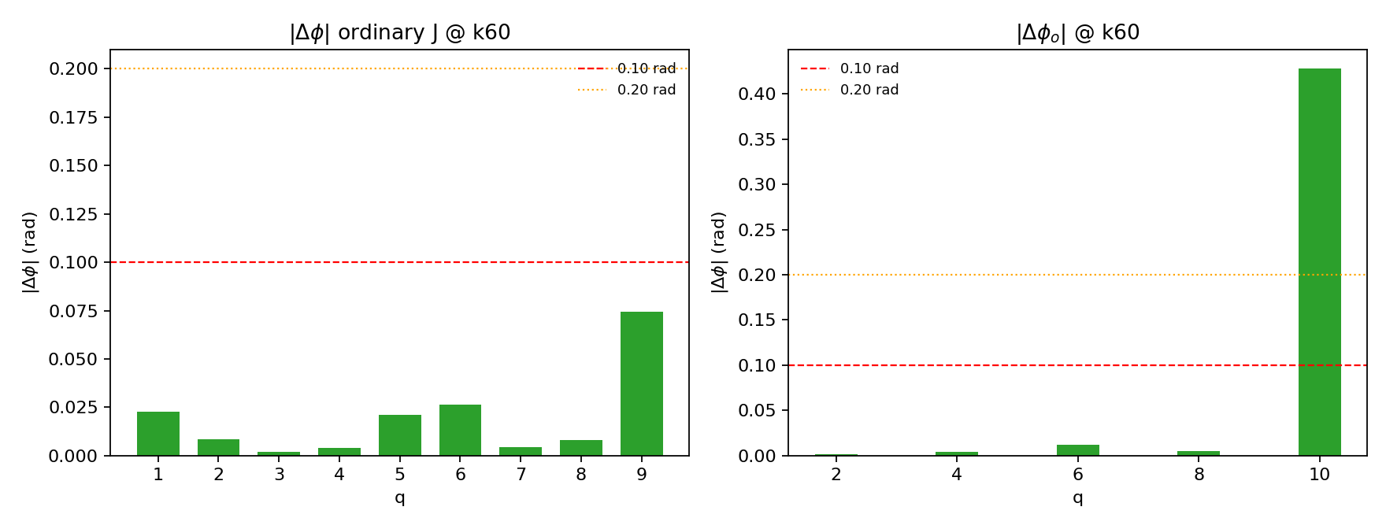

P2 · k60 验收
13
41/42 个闸门通过；唯一明确失败是 Jₒ(H10)
M88-c20 相对 M88-full：幅值误差 ε_band @ k60
M88-c20 相对 M88-full：相位误差 Δφ @ k60
≤7.5%
≤6.7%
≈0.006 rad
46% / 0.43 rad
Jₑ H1-H9 幅值误差
Jₒ H2-H8 幅值误差
k40→k60 主通道相位
Jₒ H10：FAIL
Notes:
这里的 41/42 是预先定义闸门，不是事后挑选。因为 k40→k60 已收敛，不提交 k80。
[Sources]
- C:/Users/26507/Documents/New_SBEs/Quantum-light/docs/09_少带模型/P2_k60_验收报告_20260721.md
- C:/Users/26507/Documents/New_SBEs/Quantum-light/results/P2_k60_accept_20260721
[/Sources]

Slide 10


选型结论 · 明确适用域
14
一个默认模型，两条升级通道；不再用“万能少带模型”叙事
默认生产
升级 1
升级 2
M88-c20 @ k40
lg_cov
普通谱：H1-H9
磁性 Jₒ：H2-H8
M88-full
Jₒ(H10) 的幅值/相位
更强场节点
自旋/轨道算符校验
full112 或扩展空间
H11+ / cutoff
极弱禁戒通道
最终绝对误差
仍需防范
BSV 高强度尾部可能访问被截空带；有效模型的 spin/orbital observables 需要有效算符而非裸投影；T2 模型仍是系统误差。
Notes:
本页是模型拍板页。强调适用域，不回避 H10/H11+ 风险。
[Sources]
[/Sources]

Slide 11

PART 3
3
量子输入 R1
平均谱增强可以研究，但它回答的是输入统计效应，不是严格量子优势。
Notes:
进入 BSV 旧 pilot 和文献边界。
[Sources]
[/Sources]

Slide 12
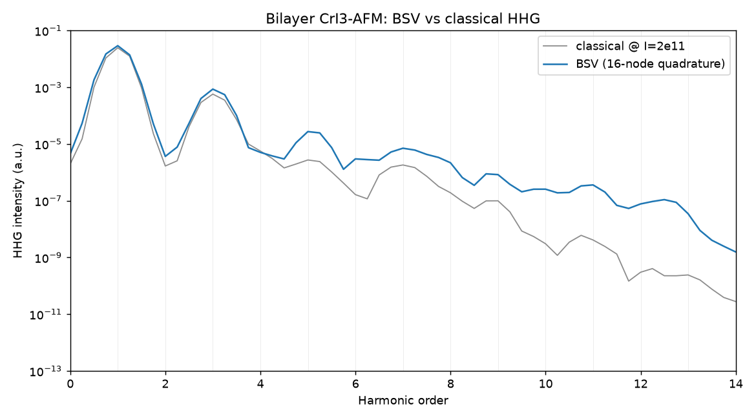
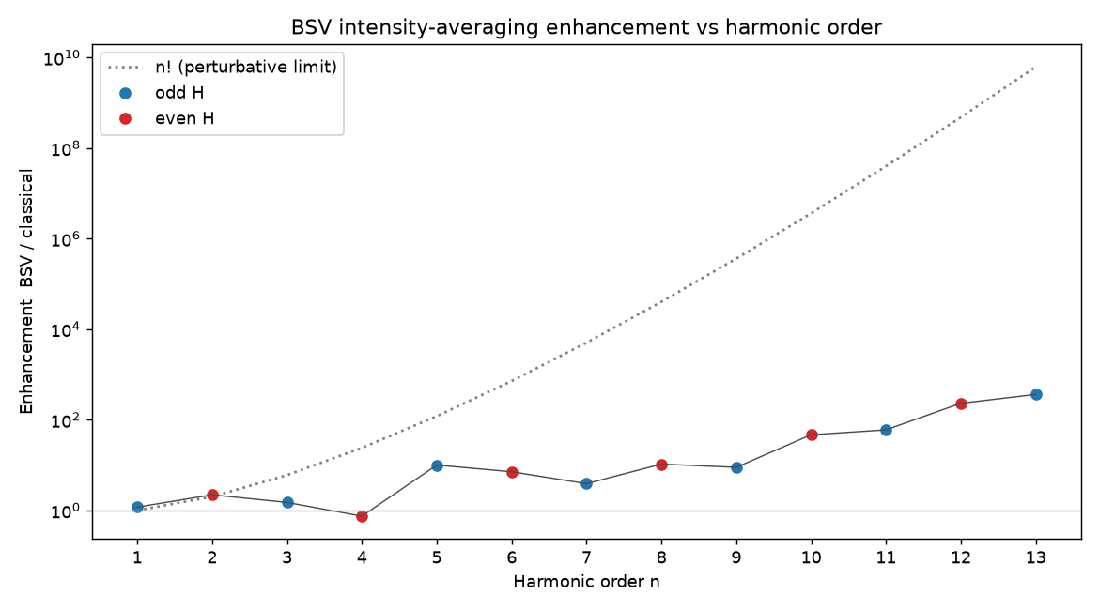




R1 · 已完成的探索性 BSV pilot
16
16 节点求积消除 MC 噪声；增强主要来自强度分布尾部
旧 pilot：经典谱与 BSV 加权平均谱
逐阶增强因子；高阶对强度尾部极敏感
数学对象
必须重新标注
S̄ₙ = ∫ dI P(I) Sₙ(I)；若 Sₙ∝Iᵖ 且 P 为指数型，微扰标尺为 ∫₀∞e⁻ˣxᵖdx = p!。
旧结果是探索性平均谱；分布参数 Ī 与真实均值要区分；量子生产应换成 M88-c20/full。
Notes:
H13 约 363 倍是旧配置下的平均谱增强，不是量子优势证据。旧 MC 51 样本只作定性，16-node quadrature 才用于均值。
[Sources]
- C:/Users/26507/Documents/New_SBEs/Quantum-light/docs/figures/bsv_quadrature
[/Sources]

Slide 13

R1 · 文献边界
17
量子输入能改变平均谱；realistic free-space 中却可能被半经典平均精确复现
Gorlach / Rasputnyi
Gothelf-Lange-Madsen
González-Monge / Feist
理论与实验：BSV/热式尾部延展 cutoff、提高高阶效率。
结论：支持做 R1
用量子光相空间权重平均经典 SBE 轨迹，复现平均谱。
结论：给出算法模板
realistic temporal-mode free-space 中，Husimi 平均误差可低于 10⁻⁴。
结论：否定“平均谱=严格优势”
因此 R1 的科学问题
在可信 CrI₃ 磁性模型上，量子输入的宽强度分布如何改变 N-偶/奇平均谱、cutoff 与场强依赖？——回答材料响应，不抢先声称非经典输出。
Notes:
R1 重跑需补强度尾部节点，因为尾部可能越过 M88-c20 的有效能窗。
[Sources]
- https://doi.org/10.1038/s41567-023-02127-y
- https://doi.org/10.1038/s41567-024-02659-x
- https://arxiv.org/abs/2502.11803
- https://arxiv.org/abs/2512.06602
[/Sources]

Slide 14

PART 4
4
量子输出 R2
真正的新问题：出射谐波光的二阶及更高阶量子统计，怎样携带磁序信息？
Notes:
R2 与 R1 的分水岭：R1 是均值，R2 是算符涨落和模式相关。
[Sources]
[/Sources]

Slide 15






R2 · input-output 链条
19
材料电流是源，但不是完整的输出光量子态
输入-输出关系
Êout⁽⁺⁾(ω) = Êin⁽⁺⁾(ω)
+ i μ₀ ω G(ω) Ĵ⁽⁺⁾(ω)
𝓛t
CJJ
G,fq
⟨â†â⟩
›
›
›
材料传播子
双时电流关联
传播与模式
光学矩
探测模式
不能省略的项
âq = ∫dt fq(t) Êout⁽⁺⁾(t)
fq 决定带宽、时间窗、偏振与归一化。
输入真空噪声；输入场-材料电流交叉关联；算符排序；检测效率与传播几何。
Notes:
现有 SBE 的 Cconn 只是材料源关联。没有 Green 函数和 fq，不能直接称为输出光态。
[Sources]
- https://doi.org/10.1103/PhysRevLett.132.143603
- https://arxiv.org/abs/2604.20388
[/Sources]

Slide 16

R2 · N-宇称双时关联
20
Coo 是 N-偶通道；真正的磁畴差分是 Ceo + Coe
电流算符
Cee · N-偶
Coo · N-偶
Ĵe = [Ĵ(+N)+Ĵ(−N)]/2
Ĵo = [Ĵ(+N)−Ĵ(−N)]/2
普通背景涨落
N-奇电流涨落的自相关；非自动非经典
连通关联
Ceo · N-奇
Coe · N-奇
Cηη′(t,t′)=⟨ΔĴη(t)ΔĴη′(t′)⟩
η,η′∈{e,o}
磁性×普通交叉关联
磁性×普通交叉关联
磁畴差分
[C(+N)−C(−N)]/2 = Ceo + Coe。计算前必须把 ±N 映射到共同 Hilbert 空间。
Notes:
这页修正旧口径：Coo 不是磁畴差分，也不能仅凭名称称为量子磁指纹。
[Sources]
- C:/Users/26507/Documents/New_SBEs/Quantum-light/docs/00_当前状态/课题整体进展报告_理论与文献审校_20260727.md
[/Sources]

Slide 17

PART 5
5
方法闸门
先证明传播子和输出定义合法，再谈 QRT、纠缠与量子 Fisher 信息。
Notes:
这一部分决定是否继续改当前求解器，还是切换量子方法。
[Sources]
[/Sources]

Slide 18



R2 · 三条技术路线
22
主路线、备选路线和停止条件必须同时写清
A · Lindblad + QRT
定义线性 CPTP 生成元；非厄米辅助算符不做 Hermitization/归一化；先过两能级解析测试。
最贴近现有 SBE
B · 弱关联 input-output
按 Ilin/Stammer 的电流涨落路线，直接构造输出二阶矩；重新推导 free-space CrI₃ 的适用条件。
当前最有吸引力
C · Keldysh / Heisenberg / FCS
处理非 Markov、非高斯和高阶累积量；工程量大，作为 A/B 失败时的后备。
最严谨也最昂贵
现有 T2 的位置
瞬时本征基唯象退相干可用于经典灵敏度扫描，但尚未证明对应 Lindblad 生成元；不能因为方程“看起来线性”就直接套 QRT。
Notes:
建议先做 A 的两能级单元测试；同时让另一组推进 B 的文献复现，避免单路线锁死。
[Sources]
- https://arxiv.org/abs/2604.20388
- https://doi.org/10.1016/j.cpc.2025.109885
[/Sources]

Slide 19





R2/L3 · 可观测量与论断边界
23
每一个“量子”结论都要绑定模式定义、统计阶数和假设
g⁽²⁾ / CSI
协方差 / 压缩
模间光子关联；CSI 违反是充分 witness，不是完整态重构。
需定义 fq、真空归一化；二阶矩只在高斯近似下决定完整状态。
对数负性
QFI
适用于高斯双模态；非高斯输出需额外判据。
比较等能量、带宽、时长、偏振和探测资源下的最强经典集合。
严格优势判据
FQquantum(N) > supρcl∈Cresource FQ[ρoutcl(N)]；Cresource 应允许正 P 的多模、相位、偏振与时域相关经典场，而非只允许随机强度。
Notes:
高斯 QFI 的 even/odd 数学分解不能自动等同于 Néel parity，必须先建立明确映射。
[Sources]
- https://doi.org/10.1103/PRXQuantum.5.040319
- https://arxiv.org/abs/2601.06513
[/Sources]

Slide 20
PART 6
6
推进与分工
数值主线和量子理论并行；每条线都有可证伪假设、交付物和停止条件。
Notes:
收尾前给出组内可并行执行的结构。
[Sources]
[/Sources]

Slide 21
执行计划 · 假设驱动，而不是任务堆叠
25
五组并行；三轮冲刺；每一步都有失败后的替代路线
A 数值基线
M88-c20/full112；强场节点；误差预算
冲刺 1 · 现在
冻结 L0/R1 模型；补高强度节点
B 机制分析
M52 与 orbital-resolved；SOC/磁构型
Lindblad、QRT 两能级测试、T2 审计
冲刺 2 · 1-2 月
C 开放系统
Lindblad-QRT 闸门 + 单谐波对 input-output
D 量子光学
Green 函数、fq、g²/协方差原型
冲刺 3 · 闸门后
E 数学计量
N-宇称、正 P/矩问题、QFI 基准
g²/压缩/纠缠/QFI；或切换 Keldysh
停止条件：若 A/B 两条量子输出路线都无法在可控近似下复现单元测试，暂停 QFI 生产，先发表可靠磁性 HHG。
Notes:
分工的目的不是平摊工作量，而是让数值、开放系统、量子光学和数学判据互相验收。
[Sources]
[/Sources]

Slide 22





收尾 · 请导师拍板
26
四个决定，确定下一阶段的风险承担方式
模型冻结
是否同意 M88-c20@k40 作为 H1-H9 / Jₒ H2-H8 的生产配置？
高阶升级
是否同意 Jₒ H10 用 M88-full，H11+ 与 cutoff 回到 full112/扩展空间？
量子路线
是否同意 R1 立即复核，而 R2 在方法闸门通过前不写生产 QRT/QFI？
风险对冲
是否把 cavity/nanophotonic 增强作为 free-space 修正过小的中长期分支？
三句话结论
经典磁性 HHG 已在明确阶数内收口；R1 可以重跑但不叫严格优势；R2 的创新空间真实存在，但必须先补齐耗散与 input-output 的数学合法性。
Notes:
停在这页请导师逐条回答。
[Sources]
- C:/Users/26507/Documents/New_SBEs/Quantum-light/docs/00_当前状态/课题整体进展报告_理论与文献审校_20260727.md
[/Sources]

